Slide 1
Первоцветы
Донского края
Подготовила воспитатель Стародубцева Г.П.
МБДОУ «Детский сад №3 «Аленушка»

Slide 2
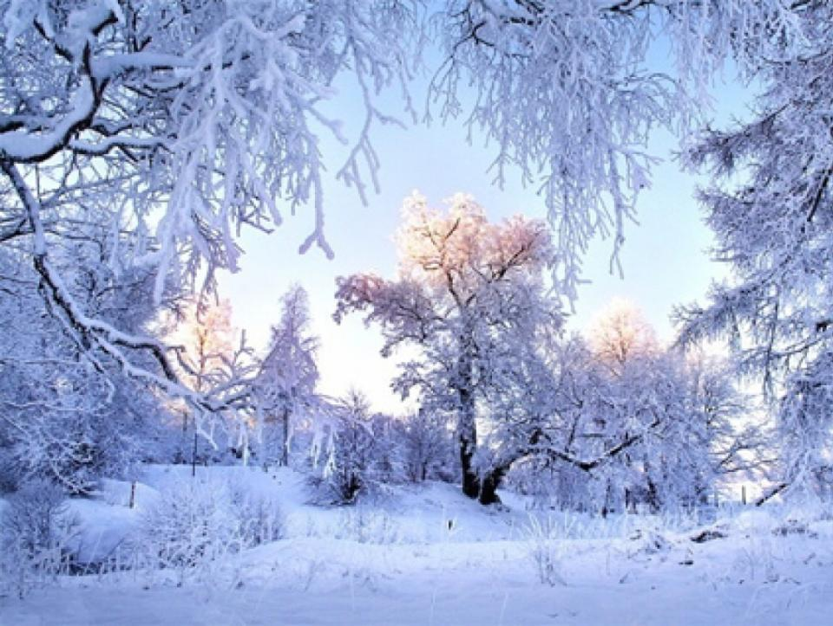
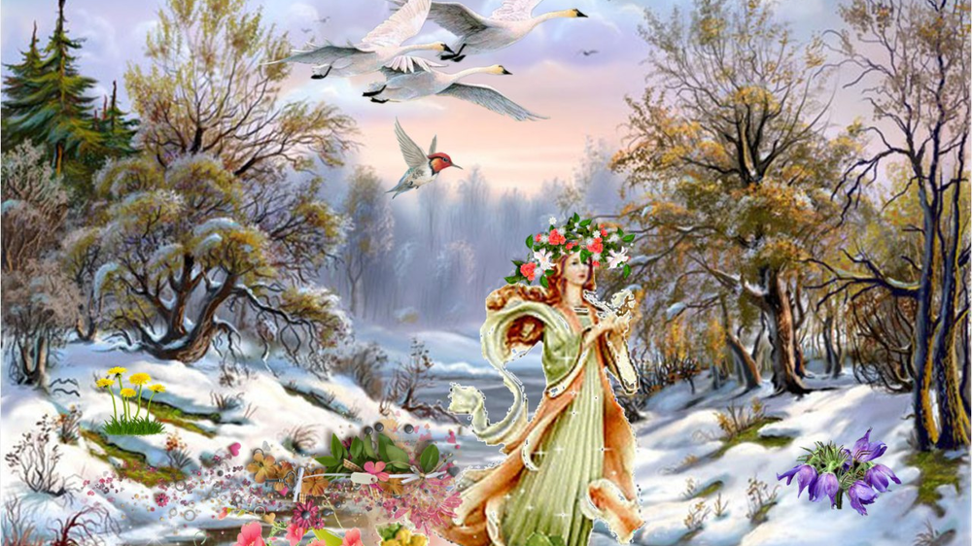
Солнышко растопило снег
и пришла ВЕСНА

Slide 3
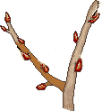
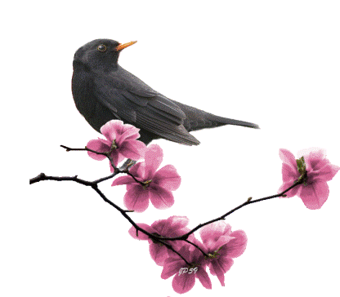
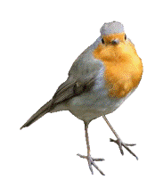
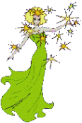
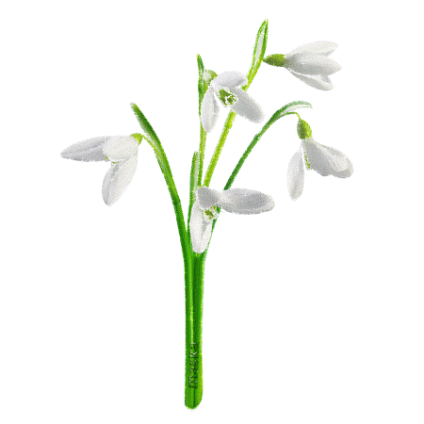
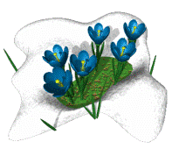
Первые цветы, появляющиеся весной,
называют первоцветами
С каждым годом первоцветов в природе становится все меньше, они исчезают, потому что люди безжалостно срывают их.
Чтобы сохранить первоцветы, большинство первоцветов занесены в Красную книгу Ростовской области – 23 вида.
ИХ НЕЛЬЗЯ РВАТЬ.

Slide 4
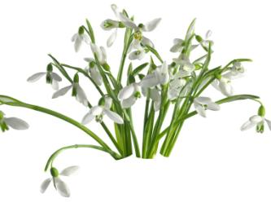
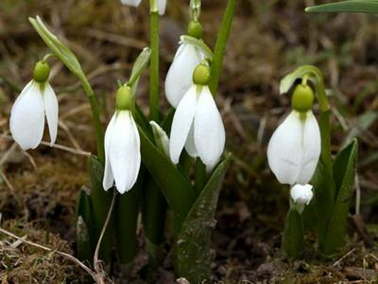
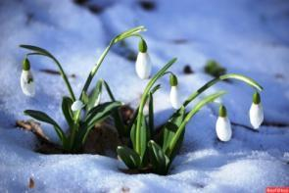
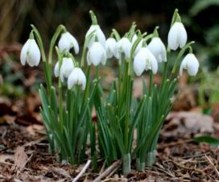
Прорастает сквозь снежок, К солнечным лучам, цветок, Маленький и нежный, Беленький …
ПОДСНЕЖНИК
(ГАЛАНТУС)

Slide 5
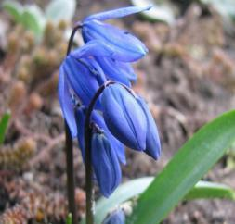
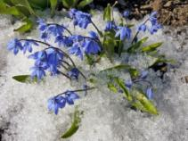
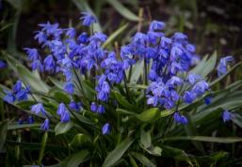
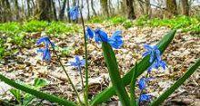
С первых дней апреля, Из дубовой прели, Выглянул цветочек Синенький глазочек. Зеленая одежка,
Луковая ножка.
Пролеска

Slide 6
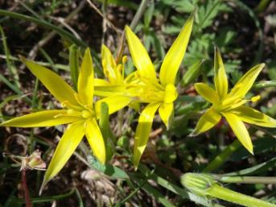
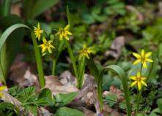
Гуси с юга к нам летят, Пощипать траву хотят. Пахнет травка чесноком, Каждый с детства с ней знаком. Только снег едва растает, Желтым цветом расцветает.
Гусиный лук

Slide 7
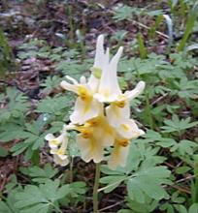
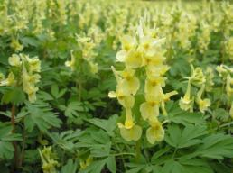
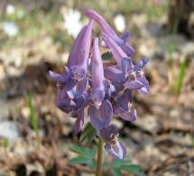
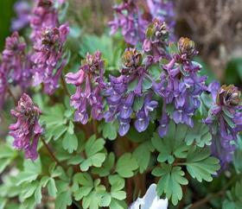
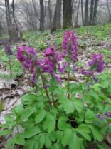
На подстилочке лесной В конце марта под сосной Будто бы заплатка – Расцвела ХОХЛАТКА

Slide 8
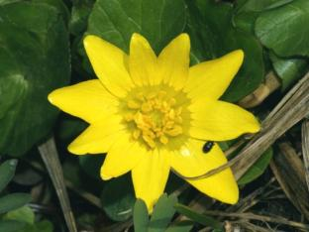
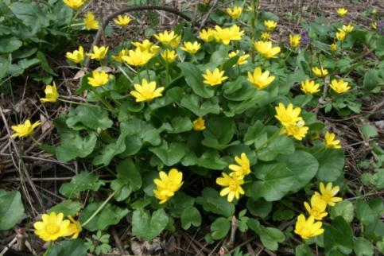
Желтый лютик мокроножка.
Надо дать ему сапожки.
Крутит лютик стебельком: "Хорошо мне босяком В этой лужице!" - Говорит .... (КАЛУЖНИЦА)

Slide 9
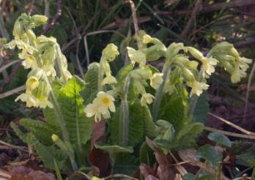
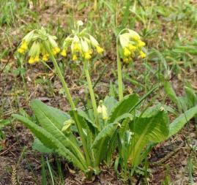
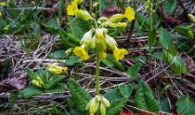
Стоят в лесу пруточки,
Висят на них цветочки –
Колокольчики – бубенчики
Золотые венчики!
Первоцвет весенний

Slide 10
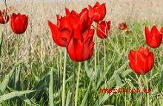
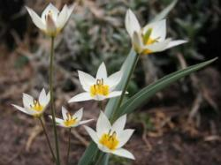
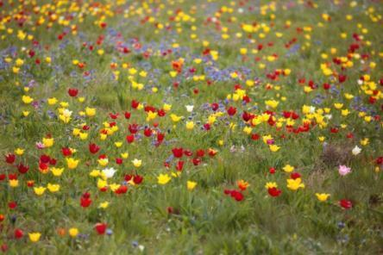
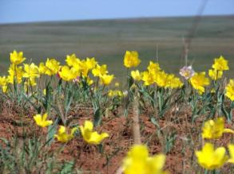
Замечательный цветок,
Словно яркий огонёк.
Степь желта, красна
Это в степь пришла весна.
Пышный, важный, словно пан,
Нежный бархатный …
ТЮЛЬПАН

Slide 11
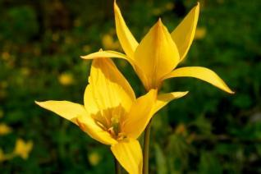
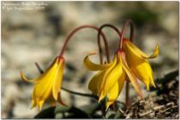
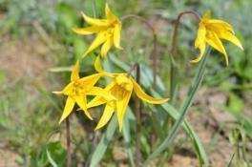
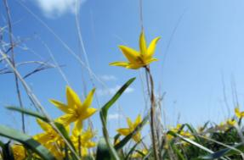
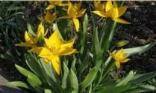
Тюльпан Бибирштейна
В народе их ласково называют лазориками

Slide 12
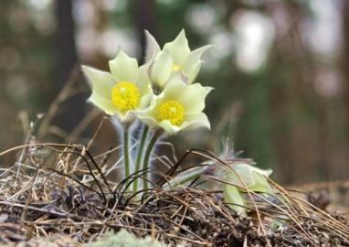
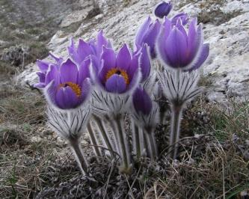
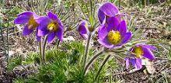
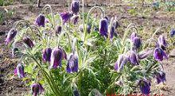
Он и желтый, он и белый, он и синенький цветок, У него порой высокий и пушистый стебелек, Он весной проснулся ранней, вот и свеженький такой, Но в народе называют тот цветочек – сон-травой .
ПРОСТРЕЛ

Slide 13
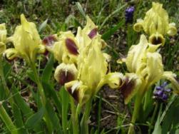
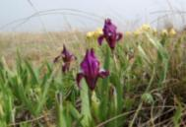
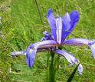
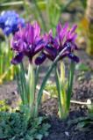
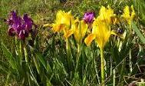
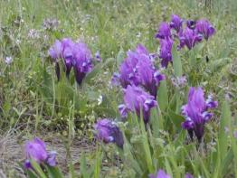
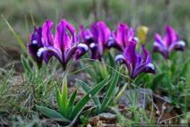
Есть у этого цветка несколько имен: КАСАТИК, петушок и просто радужный цветок. Он летом всем цветет на славу И очень радует наш глаз. Листочки длинные как сабли Вокруг цветка того стоят.

Slide 14
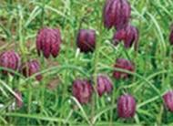
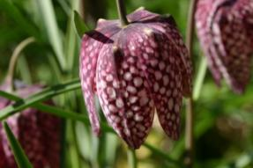
Нежный пёстрый весенний цветок... Его "РЯБЧИКОМ" люди прозвали. Разноцветным ковром вдоль дорог Разукрасил пригорки...

Slide 15
Гиацинтик
палласа
Горицвет
весенний
и еще ПЕРВОЦВЕТЫ Ростовской области, занесенные в Красную книгу
Гадючий лук –
мускари
Брандушка
Ветреничка лютиковидная
Шафран сетчатый
Бельвалия
Птицемлечник
Буше
Пион тонколистный
Безвременник
яркий
Ветреница лесная

Slide 16
На зеленом шнурочке
Белые звоночки
ЛАНДЫШ
Эти цветы не занесены
в Красную Книгу, но также массово истребляются
На солнечной опушке
В траве стоит она.
Лиловенькие ушки
Тихонько подняла.
И тут поможет нам смекалка,
Все зовут цветок ...
ФИАЛКА

Slide 17
Если я сорву цветок,
Если ты сорвешь цветок,
Если мы сорвем цветы,
Опустеют все поляны
и не будет красоты!
Сорванный цветок проживет недолго,
А растущий на поляне или в лесу будет радовать всех многие годы!
Ребята, берегите цветы!

Slide 18
Красивые цветы можно посадить на даче, в саду, на клумбе возле дома и они будут радовать вас каждый день

Slide 19
Источники:
https://monastyrskiy.ru/?tag=pervocvety
http://1decor.org/rasteniya/cvety/pervocvety-kakie-byvayut.html
http://happymodern.ru/vesennie-pervocvety-foto-s-nazvaniyami/
http://fb.ru/article/232868/rasteniya-zanesennyie-v-krasnuyu-knigu-rostovskoy-oblasti-redkie-i-ischezayuschie-vidyi-rasteniy-rostovskoy-oblasti
https://strana-skazki.ru/zagadki_pro_cvety.html
https://biomagic27.blogspot.com
http://hotpleer.ru/?s=ЧАЙКОВСКИЙ%20подснежник

